Slide 1

Актуална икономическа ситуация
Д-р Божидар Данев
Изпълнителен председател на БСК

Slide 2
БВП и БДС (ръст, %)
Източник: НСИ

Slide 3
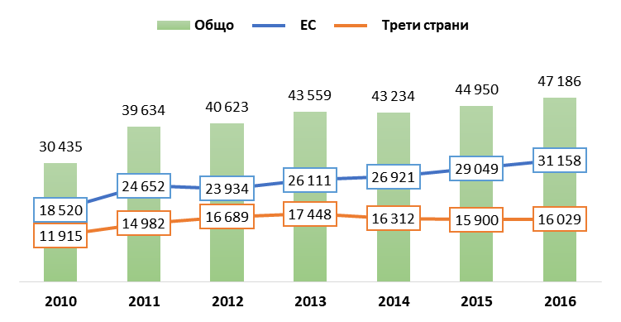
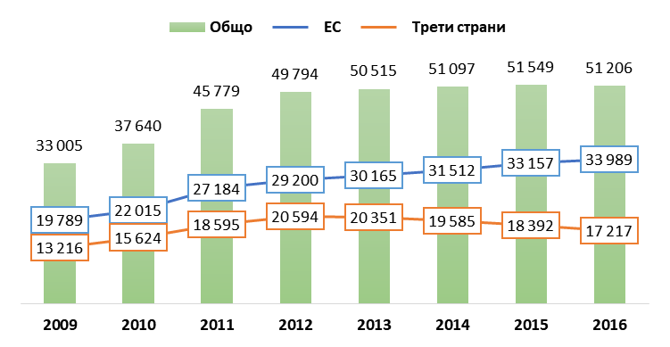
Външна търговия
Износ на България (FOB, млн. лв.)
Внос в България (CIF, млн. лв.)
Източник: НСИ

Slide 4
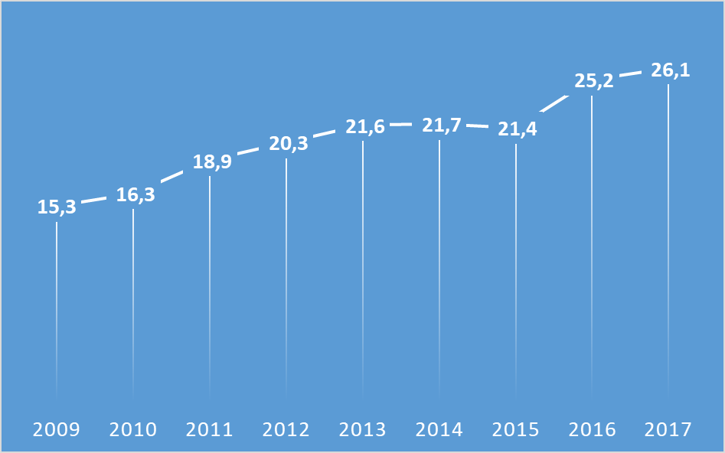
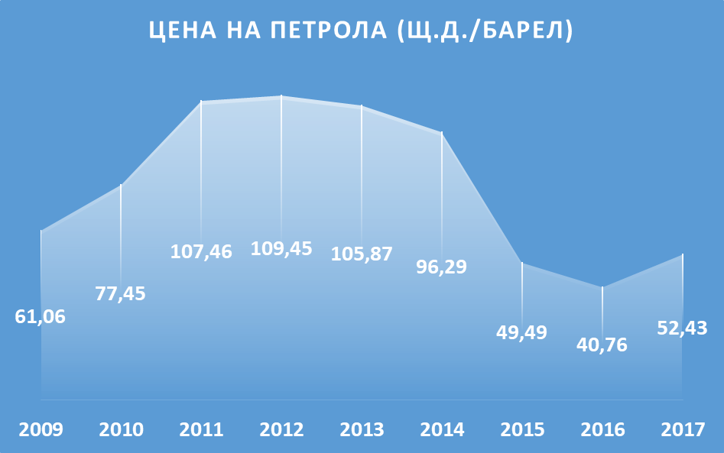
Фактори за българския растеж
България: Туристически нощувки (млн. бр.)
Цена на петрола (щ.д./барел)
Източник: Евростат
Източник: OPEC

Slide 5
Инвестиции (% от БВП)
2007 г.=100 (пр. п.)
Инвестиции (общо) | -9,1
Публични | -3,1
Частни местни | 11
ПЧИ | -17
Източник: НСИ

Slide 6
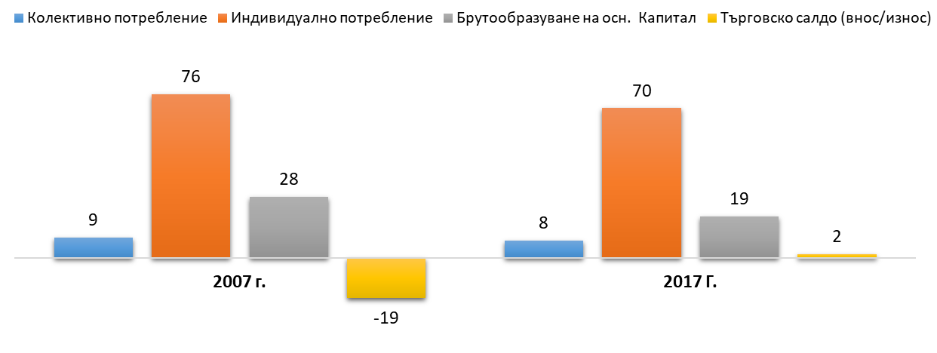
Структура на БВП
(Разходи за крайно потребление, като дял от БВП)

Slide 7

Пазарни фактори
Технологична революция
Опазване на околната среда
Забогатяване на обществото и
увеличаване продължителността на живота
Политико-икономически натиск

Slide 8
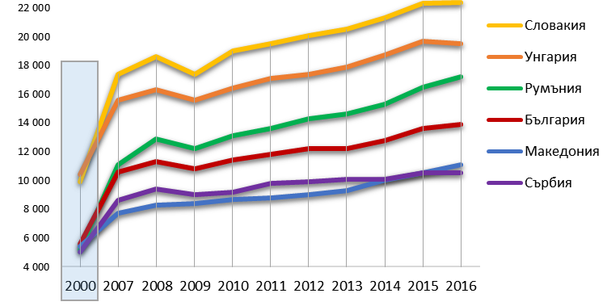
Реален БВП на глава от населението (в PPS_EU28)
Източник: Евростат

Slide 9
Заплати (лв./мес.)
Източник: НСИ

Slide 10
Разходи за труд (2007 г. = 100)
Източник: НСИ

Slide 11
БЛАГОДАРЯ ЗА ВНИМАНИЕТО!
Д-р Божидар Данев
Изпълнителен председател
E-mail: danev@bia-bg.com

